Slide 1

추가사항
수행일정
프로그램 설계
플로우 차트
개발환경
사용소자
변경사항
보드 변경

Slide 2




스마트 슬리핑 차일드
프로젝트 소개 > 시스템 개요도 > 프로그램 설계 > 개발 환경 > 수행 일정
프로젝트 개요
프로젝트 소개

Slide 3
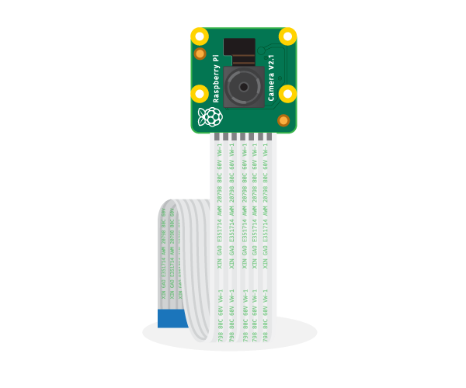
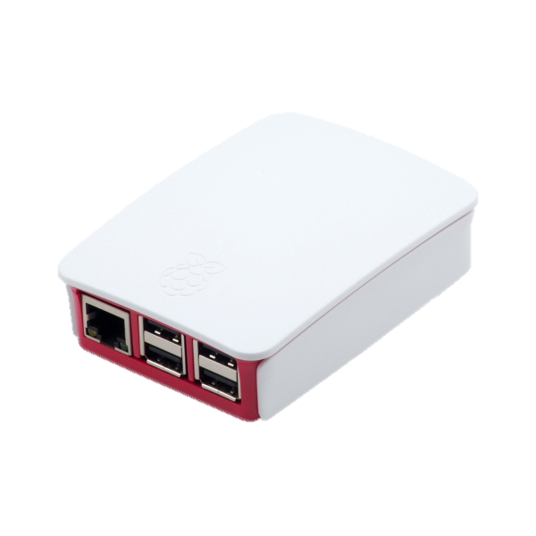

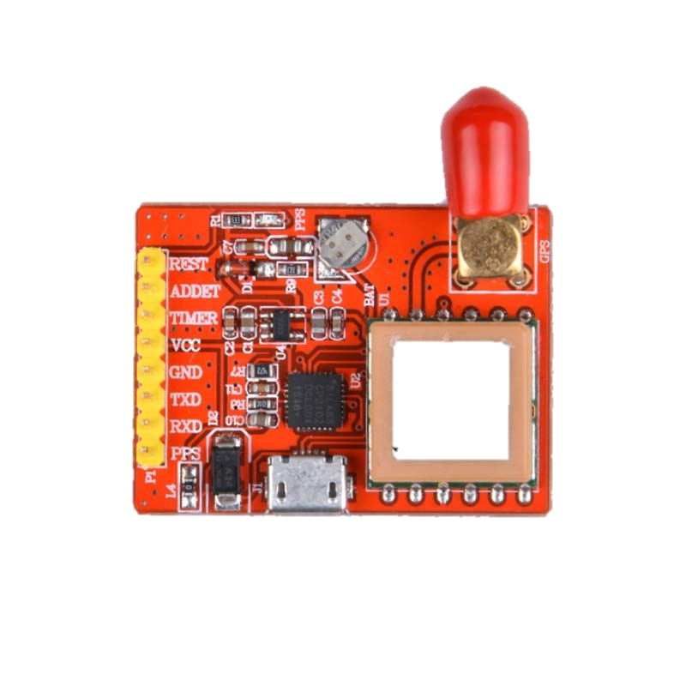

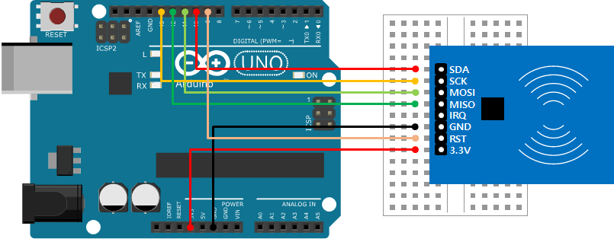
스마트 슬리핑 차일드
프로젝트 소개 > 시스템 개요도 > 프로그램 설계 > 개발 환경 > 수행 일정
프로젝트 개요
시스템 개요도
HTTP Protocol
Pi Camera
Raspberry Pi
GPS
WEB Server
HTTP Protocol
RFID Reader
Arduino

Slide 4
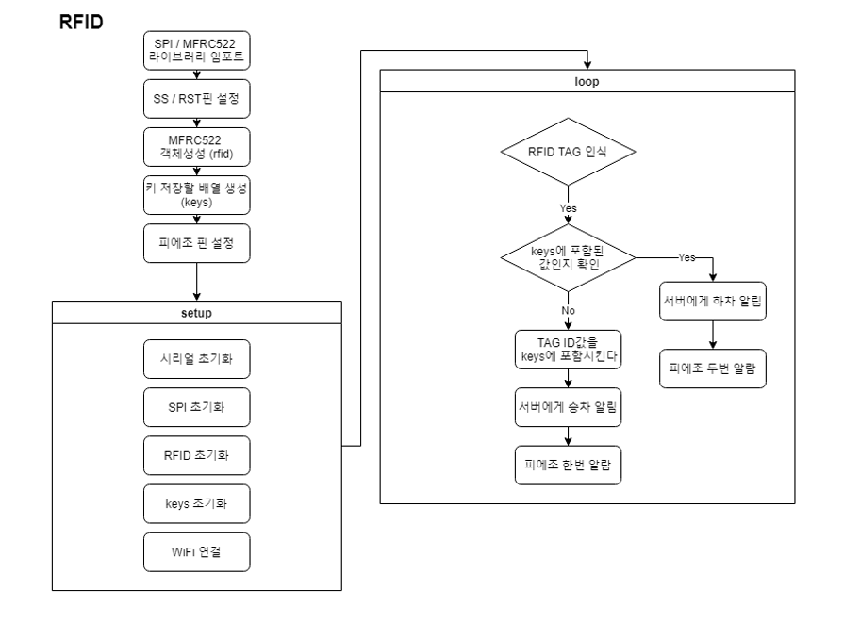
스마트 슬리핑 차일드
프로젝트 소개 > 시스템 개요도 > 프로그램 설계 > 개발 환경 > 수행 일정
프로그램 설계
플로우 차트

Slide 5
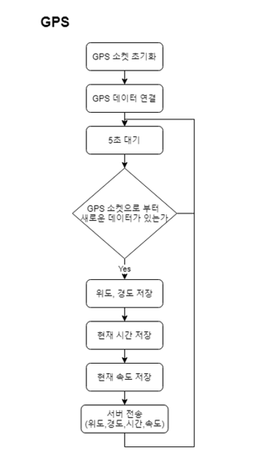
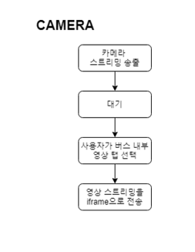
스마트 슬리핑 차일드
프로젝트 소개 > 시스템 개요도 > 프로그램 설계 > 개발 환경 > 수행 일정
프로그램 설계
플로우 차트

Slide 6








스마트 슬리핑 차일드
프로젝트 소개 > 시스템 개요도 > 프로그램 설계 > 개발 환경 > 수행 일정
프로젝트 개발환경
소프트웨어 환경
운영체제
언어
개발 도구

Slide 7
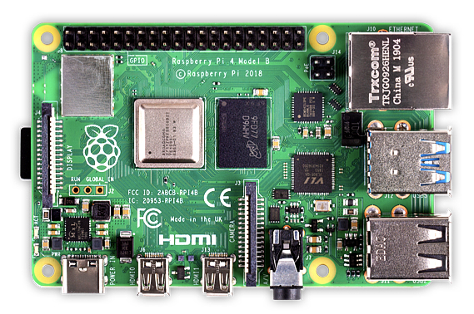
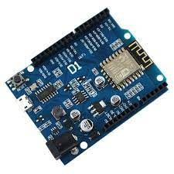
스마트 슬리핑 차일드
프로젝트 소개 > 시스템 개요도 > 프로그램 설계 > 개발 환경 > 수행 일정
프로젝트 개발환경
SBC |  | 라즈베리 파이 컴퓨터 제품군에 추가된 최신 제품으로 향상된 프로세서 속도, 풍부한 멀티미디어 성능, 대용량 메모리, 향상된 연결성 등을 제공
MCU |  | 별도의 펌웨어 업데이트 없이 WIFI를 다룰 수 있어, 가장 많이 사용하는 ESP8266 기반의 무선으로 스케치를 전송할 수 있는 MCU 보드
파트
제품
소자 설명
하드웨어 소자
[Raspberry Pi 4B]
[WIFI ESP8266 D1 R1 Board]

Slide 8
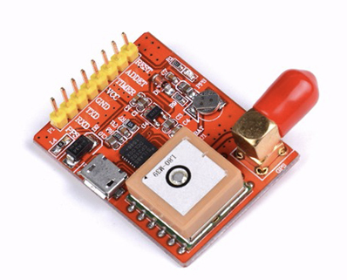
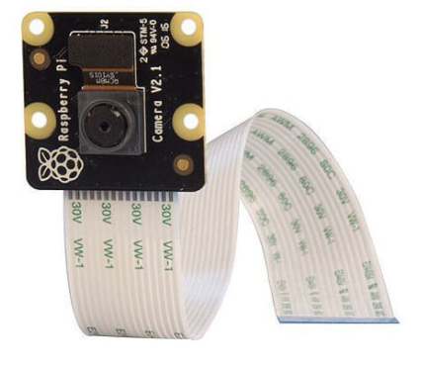
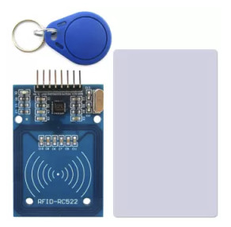
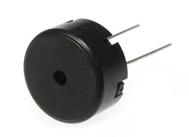
스마트 슬리핑 차일드
프로젝트 소개 > 시스템 개요도 > 프로그램 설계 > 개발 환경 > 수행 일정
프로젝트 개발환경
GPS |  | 80-39 GPS 칩이 내장되어 있어 실외 작동에 적합한 모델 라즈베리파이 전 모델과 호환 가능
카메라 |  | 적외선 필터가 없는 라즈베리 파이용 카메라 모듈 저조도 환경에서 피사체를 촬영하거나 적외선 사진을 찍기에 알맞음 라즈베리파이 전 모델과 호환 가능
NFC |  | 아두이노와 연결하여 RFID를 사용할 수 있는 모듈 제공된 카드와 키 체인 말고도 일반 교통카드와 핸드폰의 NFC의 아이디 또한 읽어오는 것도 가능
스피커 |  | 결정체의 성질을 이용하여 압력을 주게되면 변형이 일어나면서 표면에 전압이 발생하고 반대로 전압을 걸어주면 응축, 신장을 통해 소리 발생 피에조 효과를 이용하여 소리를 내는 작은 스피커
파트
제품
소자 설명
하드웨어 소자
[GPS Module]
[NoIR Camera V2]
[RFID – RC522]
[PIEZO Buzzer]

Slide 9
스마트 슬리핑 차일드
프로젝트 소개 > 시스템 개요도 > 프로그램 설계 > 개발 환경 > 수행 일정
프로젝트 수행일정
프로젝트 추진일정
개발 절차 | 1주차 |  |  |  |  | 2주차 |  |  |  |  | 3주차
 | 5 | 6 | 7 | 8 | 9 | 12 | 13 | 14 | 15 | 16 | 19 | 20 | 21 | 22 | 23
팀 구성
아이디어 계획
중간 발표
요구사항 분석
설계
프로그래밍
테스트
버그 수정
최종 테스트
시연 및 발표

Slide 10
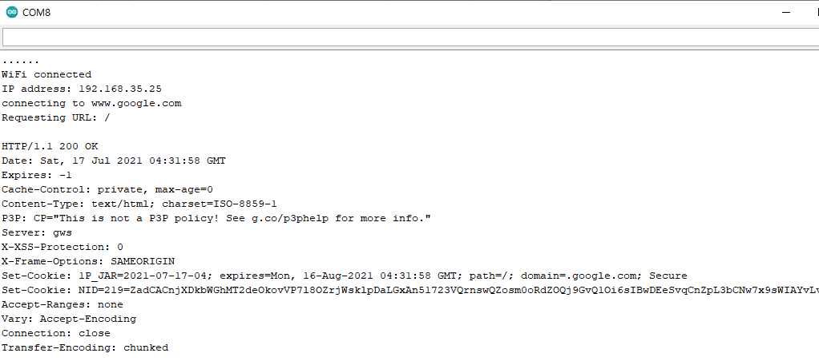
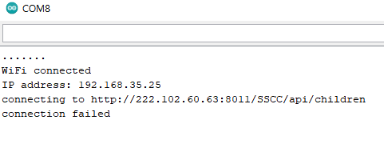
스마트 슬리핑 차일드
변경 사항
변경 내역 안내
아두이노 대신
라즈베리파이 2대
요청 시 응답 성공
요청 시 응답 실패

